Slide 1
Evolucija čoveka
https://www.youtube.com/watch?v=DZv8VyIQ7YU
http://www.teorijaevolucije.com/evolucija_coveka.html

Slide 2
Evolucija primata
Cilj časa: Upoznavanje učenika sa evolucijom primata.
Ishodi:
Povezati pojam adaptivne radijacije sa mehanizmima evolucije;
Navesti predačke osobine primata
Povezati pojavu izvedenih osobina na primeru, kroz prethodno stečena znanja o mutacijama
Diskutovati o značaju stetoskopskog vida I adaptaciji ekstremiteta (građa šake)
Opisati bliže srodnike primata (Dermaptera, Scandentia)
Navesti podelu primata I objasniti filogenetsko stablo Hominoidea (razdvajanje evolucionih linija)
Ključni pojmovi: primati, filogenetsko stablo, adaptivna radijacija, aborealna niša, izvedene osobine, predačke osobine, aborealna niša, poslednji zajednički predak, trihromatski vid, stetoskopski vid, opozicija palca.

Slide 3
Evolucija ljudskih predaka
Evoluciona antropologija
Evoluciona linija ljudskih predaka (ljudi) se odvaja u miocenu (tercijar)
Prvi primati – prelaz mezozoika u kenozoik (razlikovanje boja, opozicija palca).

Slide 4
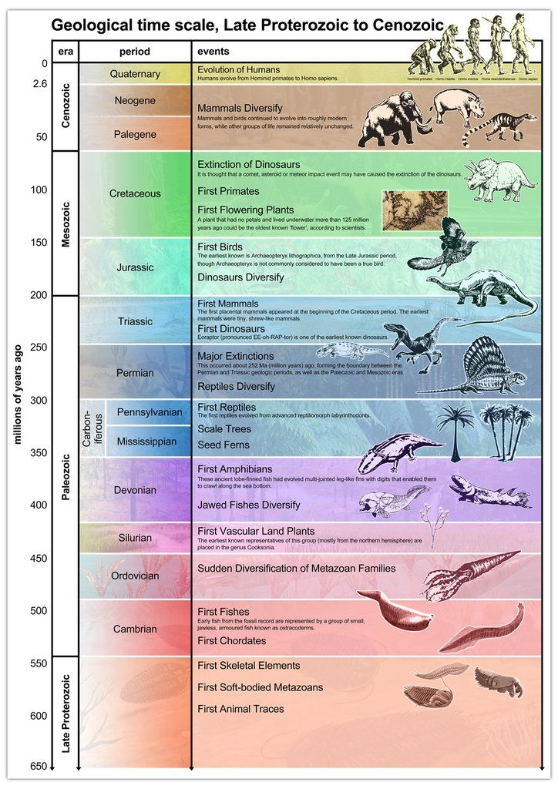

Slide 5
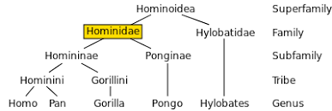
Evolucija primata
Evolucija hominida

Slide 6
Promene u ishrani
- od ishrane insektima, do ishrane biljnom hranom, što vodi promenama u građi zuba.
Kretanje po drveću
građa šake – Pentadaktilija i opozicija palca u odnosu na ostale prste omogućavaju čvrsto hvatanje objekata; jastučići na vrhovima prstiju omogućavaju finu manipulaciju sitnim predmetima;
građa stopala – bipedalni hod.
građa lobanje.
Sedeći položaj oslobađa prednje ekstremitete za druge aktivnosti, a to doprinosi razvoju koordinacije pokreta (ruke-oči)

Slide 7
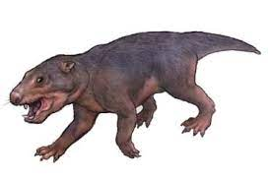
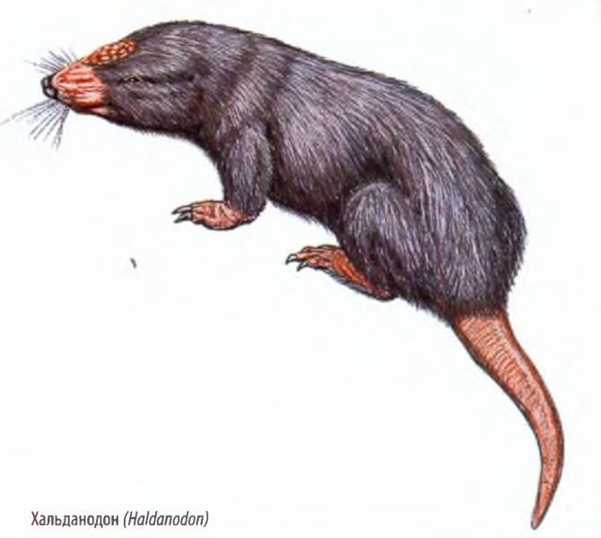
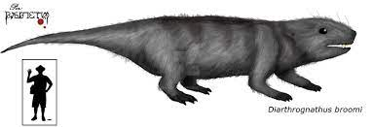
Prvi sisari
Nakon masovnog izumiranja u karbonu (pre 360-300 miliona god.)
Cynognathus sp., Diarthrognathus sp., Haldanodon

Slide 8
Osobine vezane za prelazak u aborealnu nišu
Evolucija primata se odvijala u aborealnoj niši (šume), gde je bila smanjena kompetencija između populacija.
Najstariji predstavnici primata: kreda, pre više od 70 miliona god.
Adaptivna radijacija: nakon izumiranja dinosaurusa; sledi specijacija i diverzifikacija.
Predačke osobine: petoprstost, dlaka
Izvedene osobine: razlika primata od ostalih sisara: (opsini), veličina mozga (neokorteks), briga o potomstvu...
https://teorijaevolucije.com/pf6/

Slide 9
Filogenija I klasifikacija primata
Srodnici:
Dermoptera – opne između ekstremiteta
Scandentia
Od poslednjeg zajedničkog pretka, razdvajaju se dve linije:
Strepsirrhini – natporodice lemura I lorija (vlažan nos; čulo mirisa) I
Haplorrhini – terzijeri, majmuni Starog I Novog sveta, čovekoliki majmuni I čovek.

Slide 11
Podred Haplorrhhini
Tarsiiformes (južna Azija), terzijeri;
Platyrrhini (majmuni Novog sveta: Centralna I Južna Amerika; ravan nos)
Catarrhini (spušten nos, trihromatski vid); Natporodice:
Cercopithecoidea (majmuni Starog sveta); išijalni kaloziti
Hominoidea (čovekoliki majmuni I ljudi); Porodice:
Hylobatidae (giboni) I
Hominidae (orangutani, gorile, šimpanze I ljudi).

Slide 12
Natporodica Hominoidea
Migracija iz Afrike na evroazijski kontinent pre oko 20 miliona godina (razdvaja se linija koja vodi ka gibonima).
Pre 15 miliona god. odvaja se linija koja vodi ka orangutanima (Sivapithecus, Pongo);
Dryopithecus – slepa linija
Povratak na Afrički kontinent – dalja evolucija primata.
Gorile se razdvajaju pre 9 miliona, a šimpanze, pre 7 miliona godina, od evolucione linije ljudi.

Slide 13
Filogenetsko stablo Hominoidea

Slide 14
Domaći zadatak
Uraditi zadatke na str. 19
Pripremiti se za vežbu: "Ponašanje I značaj inteligencije u složenim društvenim zajednicama".

Slide 15
Pojava I evolucija ranih ljudskih predaka
Cilj časa: Upoznavanje sa evolucijom ranih ljudskih predaka.
Ishodi:
Navesti prednosti bipedalnog hoda I građe skeleta (kičma, karlica, grudni koš, foramen magnum, građa stopala, butne kosti I vilice)
Opisati najstarije vrste evolutivne linije
Uporediti predstavnike gracilnih australopitecina, na osnovu skeleta A. anamensis I A. africanus (Lucy I dete iz Taunga)
Zaključiti o filogeniji robusnih australopitecina I vezi australopitecina sa rodom Homo.
Ključni pojmovi: bipedalnost, šume, savane, foramen magnum, femur, karlica, zubi, kranijalni kapacitet, Sahelanthropus tchadensis, Ardipithecus ramidus, gracilne australopitecine, Australopithecus afarensis, A. africanus, robusne australopoitecine, Paranthropus.

Slide 16
Povećanje mase mozga i promene vezane za čula
Potreba obrade sve složenijih informacija
Prelaskom na dnevni način života se stiče potreba za evolucijom čula vida (sposobnost razlikovanja boja);
Oči se pomeraju ka napred (stetoskopski vid) – olakšano kretanje po drveću.

Slide 17
Produžena briga o potomstvu i period učenja
Mali broj potomaka
Produžen period brige i podučavanja potomaka
Učenje daje veliku selektivnu prednost, jer se tako za kraći vremenski period prenosi više informacija, nego na uobičajjen način – putem gena.

Slide 18
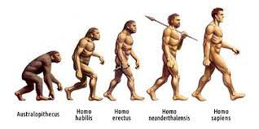
Ponovo na tlu – uspravan hod i povećanje kranijalnog kapaciteta
Kičma je dobila „S“ oblik, promenjen je položaj foramen magnum-a (potiljačna kost), a karlica je kraća i šira, a palac stopala je u ravni sa ostalim prstima.
Dvonožno kretanje (bipedalni hod) – Najstariji fosili hominida, koji direktno ukazuju na dvonožno kretanje su stari oko 4,2 miliona god.
Pojava dvonožnog kretanja se povezuje sa širenjem savana.
Pretraživanje velikih teritorija u potrazi za hranom, brojni predatori, izražena variranja temperature.
Uspravan hod je pružao niz prednosti:
bolju pretragu terena,
Prenošenje hrane i mladunaca
Efikasniju termoregulaciju,...

Slide 19
Kranijalni kapacitet
Počinje pre 2,5 miliona godina (pojava roda Homo)
Australopitecine 400 cm³; savremeni ljudi – 1 350 cm³
Promena oblka lobanje: povećanje slepoočnih,temenih i čeonih režnjeva
Mozak: razvoj neokorteksa (kora velikog mozga) – centri kongitivnih funkcija (mišljenje, govor, rasuđivanje, pamćenje); neokorteks ima 6 slojeva.
vrsta | raspon veličine mozga (cm³) | prosek veličine mozga (cm³)
šimpanza | 300-500 | –
australopitekusi | 400-530 | –
Homo habilis | 500-750 | 631
Homo erectus | 800-1250 | 1000
neandertalci | 1300-1750 | 1400
moderni čovek | 900-2300 | 1345

Slide 20
Oblik lobanje ljudskih predaka

Slide 21
Filogenetsko stablo ljudskih predaka

Slide 22
Određivanje srodnosti
Vrsta Homo sapiens sapiens – familija Hominidae
Kada se koriste genetički podaci za procenu odvajanja evolucionih linija od zajedničkog pretka, analiziraju se:
Sekvence gena
Stope mutacije gena
Vreme starosti fosila

Slide 23
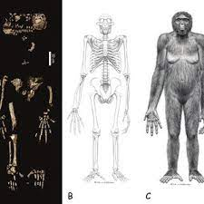
Najraniji Hominini
Sachelanthropus tchadensis – pre 6-7 miliona god., Čad. Položaj foramen magnuma ukazuje na povremeno bipedalno kretanje.
Orrorin tugenensis (pre 6 miliona god., Kenija): duge kosti-bipedalnost.
Ardipithecus ramidus – pre oko 4,4 miliona god., Etiopija. Palac u opoziciji (aborealna niša). Kosti karlice i femura ukazuju na bipedalni hod. Kranijalni kapacitet-oko 350 cm3
Ardi from bones to flesh. A: ARA-VP 1/500, partial skeleton of Ardipithecus ramidus; B: reconstruction of the complete skeleton; C: life reconstruction. Images courtesy of Berhane Asfaw.

Slide 24
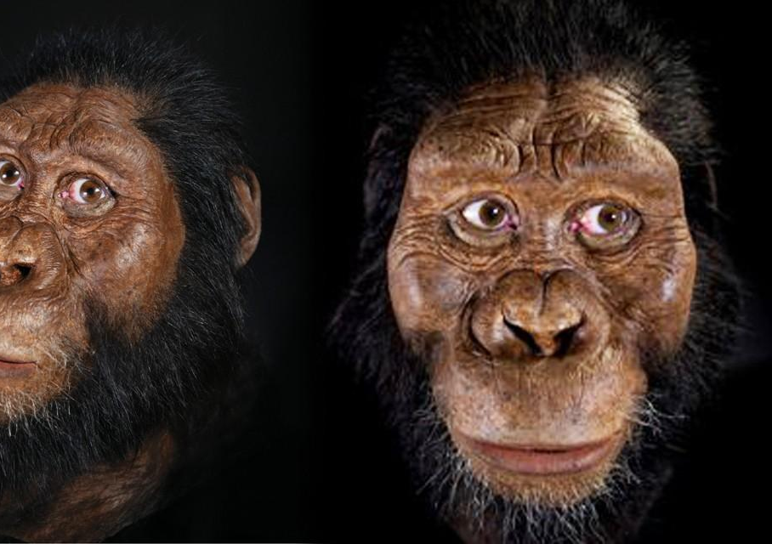
Australopitechus anamensis
Vrsta je opisana 1955. god. na osnovu fosila otkrivenih kraj jezera Turkana u Keniji (anam-jezero).
Procenjuje se da je živela u periodu pre 4,2 miliona god. do pre 3,9 miliona god.
Mešavina karakteristika lobanja (vilica i zubi) je primitivnija u odnosu na kosti ekstremiteta.
Izgled tibije ukazuje na dvonožno kretanje.

Slide 25
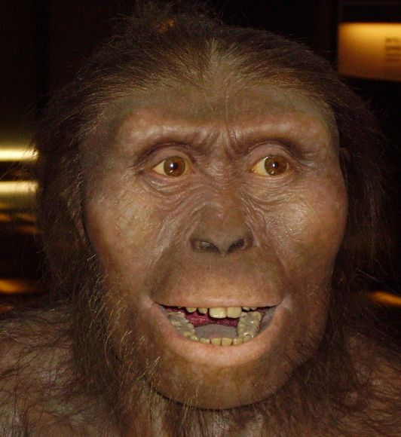
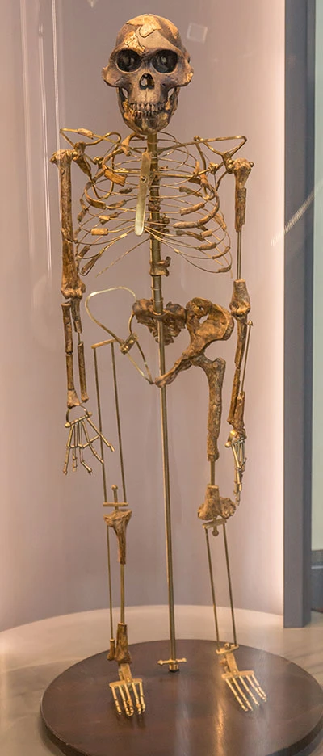
Australopithecus afarensis
Afar, Etiopija (pre 3,9 – 2,9 miliona god.)
Lice slično savremenim čovekolikim majmunima (nisko čelo, koštani greben iznad očiju, isturena vilica, sa jakim kutnjacima), ali su oblik vilice i zubi bili slični ljudskim.
Kranijalni kapacitet: 375-550 cm³.
Građa karlice i kostiju nogu ukazuju na dvonožno kretanje.
Najpoznatiji fosil – ženka LUSI, čiji su ostaci (oko 40% skeleta) pronađeni u oblasti Hadar, u Etiopiji, 1974. god. Procenjuje se da je živela pre oko 3,2 miliona god.
A replica of Australopithecus afarensis Lucy at the Natural History Museum Vienna © Johannes Maximilian, GFDL 1.2 (http://www.gnu.org/licenses/old-licenses/fdl-1.2.html)

Slide 26
Australopitchecus africanus
Prva opisana vrsta australopitecina.
Rejmond Dart je 1924. god. Pronašao lobanju neobičnih karakteristika. Nalaz je nazvan „dete iz Taunga“, jer se radi o lobanji juvenilne jedinke, stare oko 3 godine.
Pripadnici ove vrste su živeli u periodu od pre 3-2 miliona god., u južnoj Africi.
Po građi lobanje i kranijalnom kapacitetu su bili slični A. afarensis.
Paleontolozi ove vrste nazivaju gracilnim australopitecinama (gracilan – vitak), što se odnosi pre svega na građu lobanje, dok se robusne australopitecine („mašine za žvakanje“) odlikuju masivnim lobanjama. Robusne australopitecine nisu u direktnoj liniji čovekovog porekla, a paleontolozi ih svrstavaju u zaseban rod – Paranthropus.

Slide 27
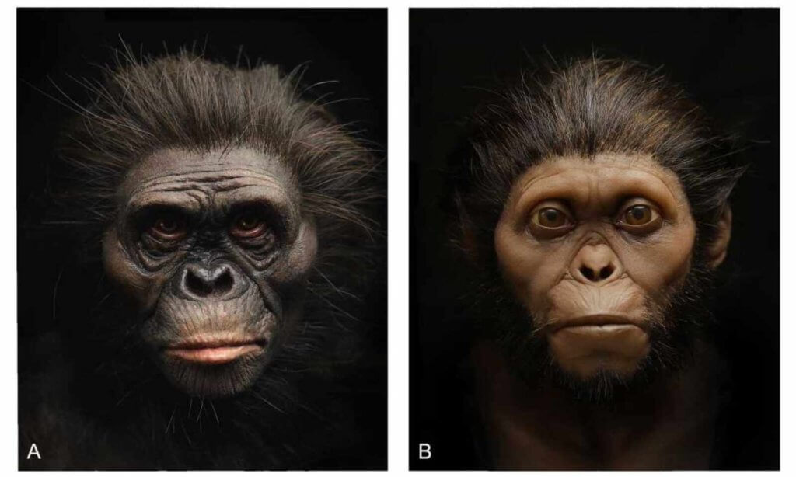
The new facial reconstructions, made from pigmented silicon casts, of Lucy (left) and the Taung child (right). Credit: R. Campbell, G. Vinas, M. Henneberg, R. Diogo
https://geneticliteracyproject.org/2021/03/16/what-did-lucy-and-the-taung-child-look-like-early-human-ancestors-get-reconstructed-faces/

Slide 28
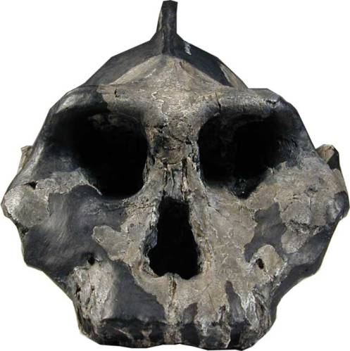
Parantrophus aetiopicus
Najstarija vrsta robusnih australopitecina.
Pronađen je blizu jezera Turkan (Kenija) i procenjuje se da je živeo u periodu pre 2,6 do 2,3 miliona god.
Najpoznatiji fosilni ostatak „Crna lobanja“.
Paleoantropolozi smatraju da je P.aetiopicus bio predak P.robustus i P.boisei.
Rod se odlikuje širokom vilicom i krupnim jagodičnim kostima, velikom vilicom i zubima (koji ukazuju na ishranu tvrdom hranom), kao i krestom na lobanji, koja služi za vezivanje mišića za žvakanje.
https://anthropologynet.wordpress.com/2007/06/12/the-black-skull-australopithecus-aethiopicus-mask/

Slide 29
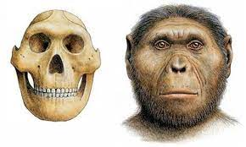
Paranthropus robustus
Predstavnici vrste su živeli u južnoj Africi pre 2,2-1,5 miliona god.
Građa tela je slična kao kod A.afarensis, ali su lobanja i zubi dosta masivniji: iimali su relativno male prednje zube i masivne kutnjake u velikoj donjoj vilici.
Prosečna veličina mozga P.robustus je bila oko 530 cm³.

Slide 30
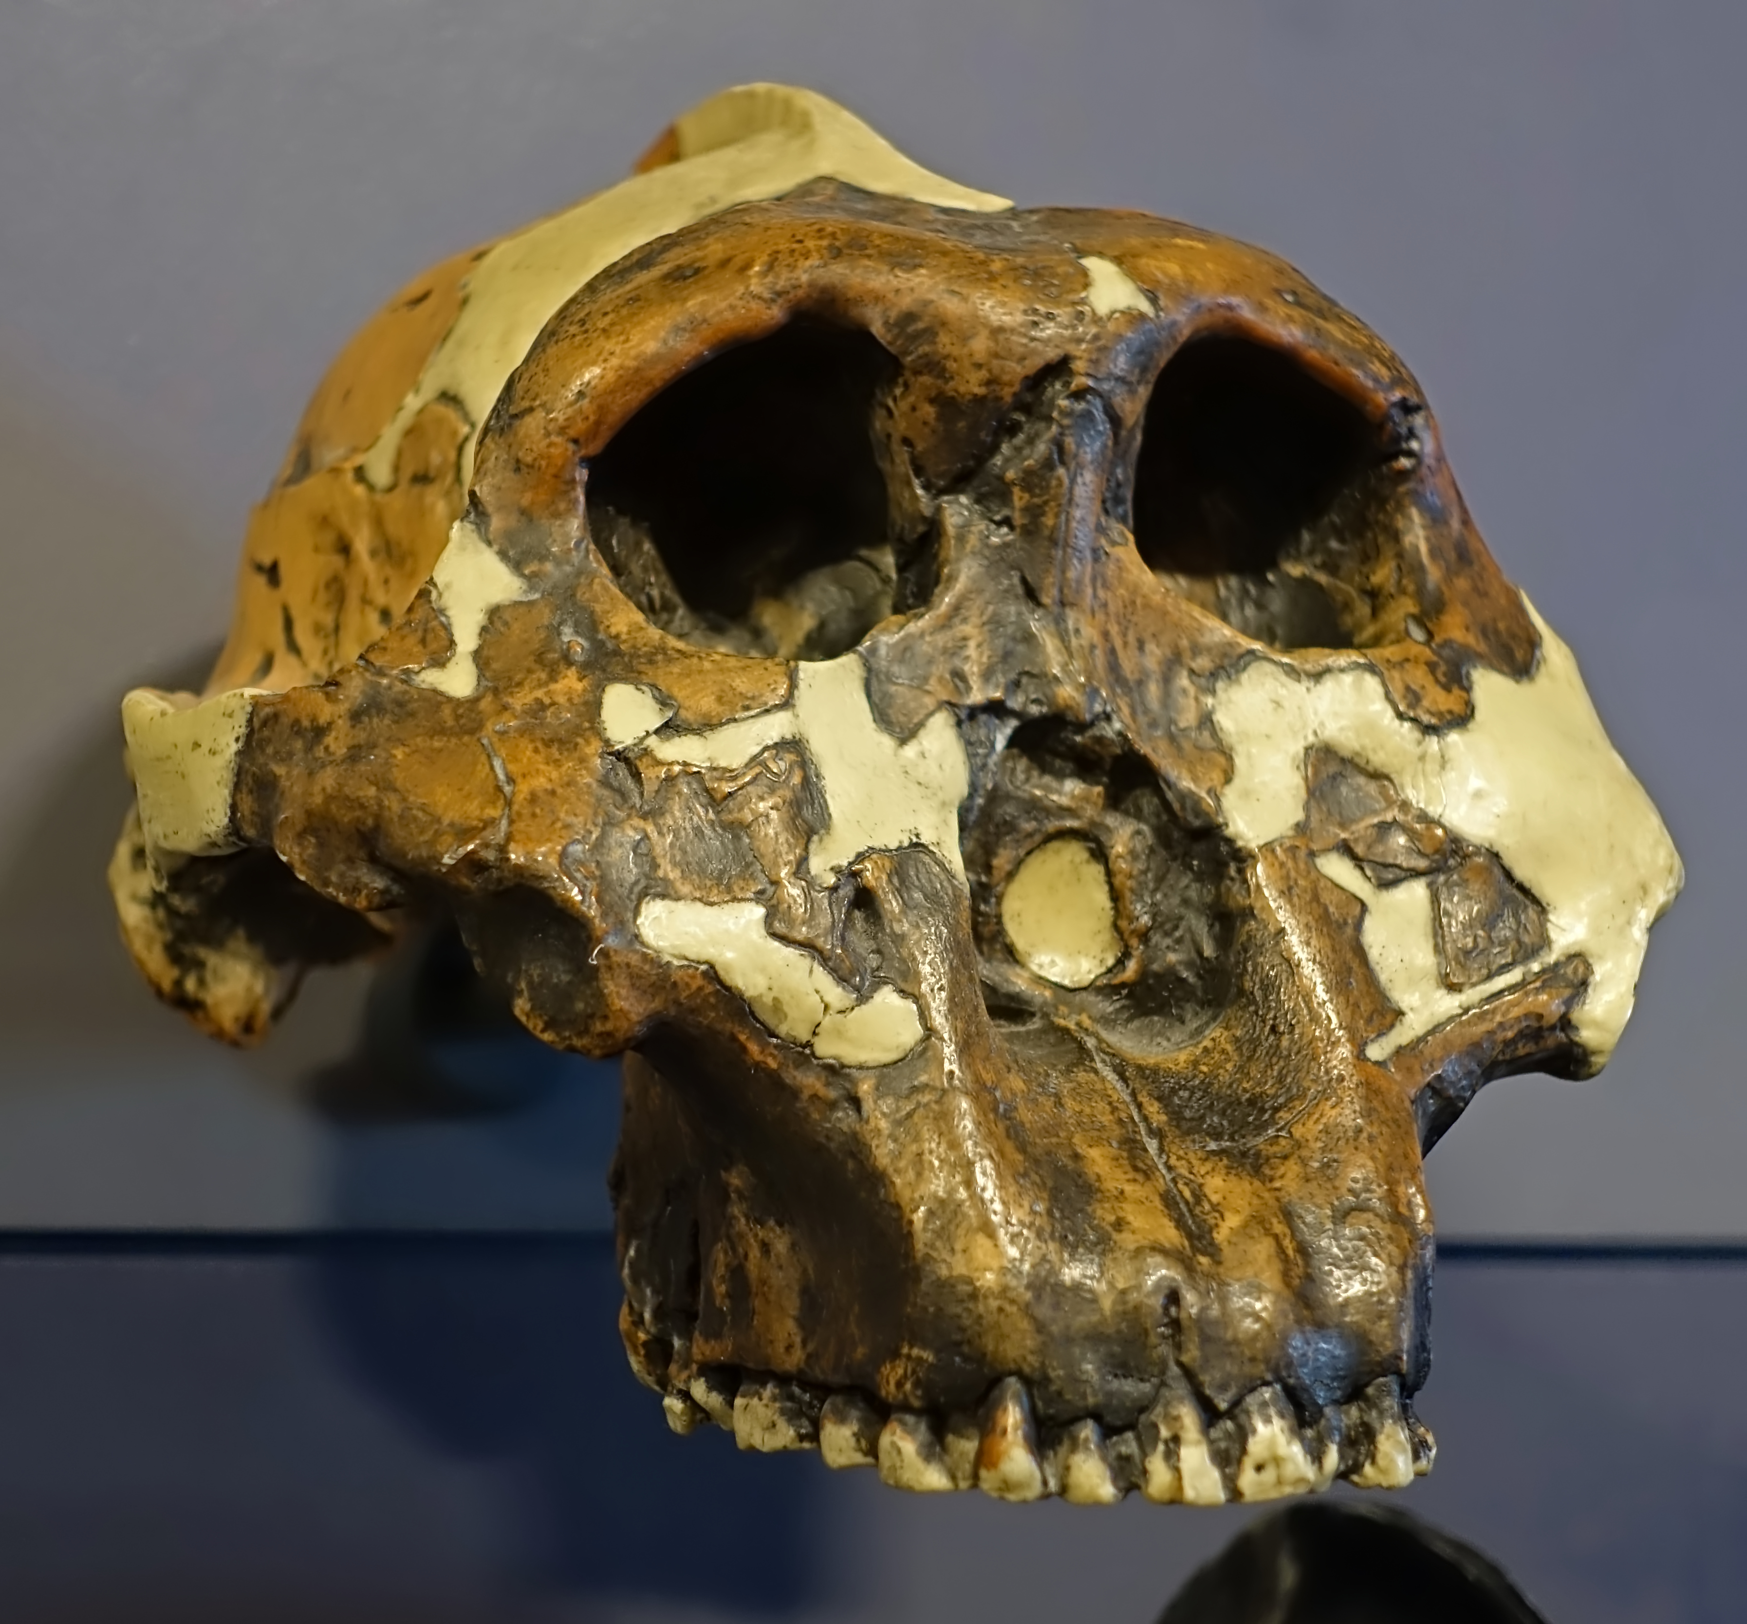
Parathropus boisei
Prvi fosil ove vrste otkrila je Meri Liki, 1959. god. u Tanzaniji.
Jedinke su živele pre oko 2,2-1,1 miliona god. u istočnoj Africi (Tanzanija, Kenija i Etiopija).
Imale su sličnu građu kao P.robustus, lice i zubi su im bili još masivniji.
Među paleoantropolozima su postojala neslaganja oko statusa P.robustus i P. boisei, da li se radi o vrstama ili alopatričim populacijama iste vrste.

Slide 31
Pitanja za ponavljanje:
U svesci odgovoriti na pitanja (str. 28)
U parovima, uraditi zadatak - "Dodatni sadržaj"

Slide 32
Rani predstavnici roda Homo
Homo (osoba), Karl Line
Veći kranijalni kapacitet, manja, zaravnjena lica, manje vilice, korišćenje oruđa, raznovrsnija ishrana (meso)
Pleistocen (pre 2,6 miliona god.- pre 11 000 god.), promenljiva klima, smenjivanje glacijacija I interglacijacija – encefalizacija kao adaptacija.

Slide 33
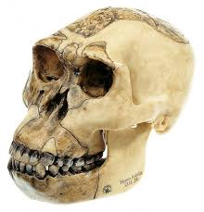
Homo habilis - vešt čovek
Spretan čovek
Najstarija poznata vrsta roda Homo.
Fosilne ostatke su otkrili Likijevi, 60tih godina prošlog veka, u Tanzaniji.
Afrika, pre 2,5-1,7. miliona god. (istočna Afrika: Kenija, Tanzanija, Etiopija i ostaci u južnoj Africi).
U odnosu na australopitecine, kranijalni kapacitet je povećan (530 – 800 cm³, prosečno 650 cm³).
Paleoantropolozi smatraju da je ova vrsta u direktnoj linniji našeg porekla.
Pre oko 2,5. miliona god. su se odigrale velike klimatske promene, praćene smenama biljnih zajednica.
Na osnovu izgleda zuba, smatra se da je H.habilis koristio hranu biljnog i životinjskog porekla.
Koriste kameno oruđe napravljeno oldovanskom tehnologijom (udaranje kamena o kamen, kako bi se napravile oštre ivice).
Nejasna klasifikacija, zbog izražene varijabilnosti unutar vrste.
https://cla.de/en/anatomical-somso-models/general-anatomy/human-fossil-models/reconstruction-of-the-skull-of-homo-habilis-o.h.-24/s-3/1

Slide 34
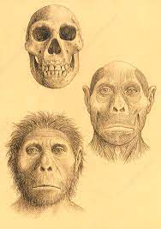
Homo georgicus
Gruzija, nalaz iz 2002. god. (starost - pre 1,2 mil. god.)
Paleoantropolozi smatraju da po nizu odlika predstavljaju prelaz između H.habilis i H.erectus, iako im je krranijalni kapacitet relativno mali, 600-700cm³.
Mogućnost tumačenja migracija iz Afrike na druge kontinente.
https://www.sciencephoto.com/media/171062/view/homo-georgicus

Slide 35
Homo erectus – uspravni čovek
Jedan od najpoznatijih i najpotpunijih fosila – „dečak sa Turkane“, pronađen 80-tih godina prošlog veka kraj jezera Turkana, u Keniji, čija je starost procenjena oko 1,6 miliona god. Skoro kompletan skelet pripada dečaku uzrasta oko 10 god., visokom i snažnom.
H. erectus je živeo u periodu pre oko1,8 miliona god.– 300 000 god.; mnogi paleoantropolozi smatraju da je evoluirao iz nekih lokalnih populacija H. habilis.
Vilica je manje isturena, jaki čeoni lukovi, jaki kutnjaci i masivniji skelet od savremenih ljudi.
Najznačajnija osobina H.erectus jeste veliko povećanje kranijalnog kapaciteta (700-1200 cm³).

Slide 36
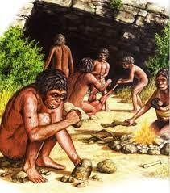
Za ovu vrstu je vezana pojava oruđa i početak intenzivnog lova krupnih životinja, kao i pojava vatre.
Ostaci ognjišta i nagorelih kostiju su nađeni na više lokaliteta. Fosili su pronađeni u Aziji i Evropi.
Upotreba vatre je omogućila bolje preživljavanje, a trend smanjnja kutnjaka i vilice se tumači time što su koristili prethodno obrađenu hranu.
Aheuleanska tehnologija (simetrično oblikovanje kamena.

Slide 37
Pitanja I zadaci:
Odgovoriti na pitanja (str. 36)
Istražiti - "Dodatni sadržaj"

Slide 38
Homo heidelbergensis – „arhaični“ čovek
Pre 500 000 god. Hajdelberški čovek, mlđi primerci, pre 350 000 god.
Liče savremenim ljudima; uočljive razlike su u kranijalnom kapacitetu, obliku lobanje i masivnosti skeleta i zuba.
Prosečan kranijalni kapacitet – 1250cm³.
Došlo je do promena u proporcijama lobanje: veličina lica u odnosu na druge delove lobanje je smanjena.
Na osnovu nekih karakteristika lobanje iz Petralone (Grčka), pretpostavlja se da su arhaični ljudi mogli da govore.
Najstariji predstavnici u Evropi su živeli u periodu velikih klimatskih promena, krajem interglacijalnog i početkom glacijalnog perioda.

Slide 39
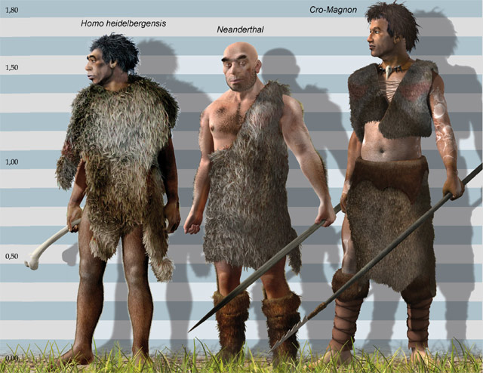
https://www.sci.news/othersciences/anthropology/article00369.html

Slide 40
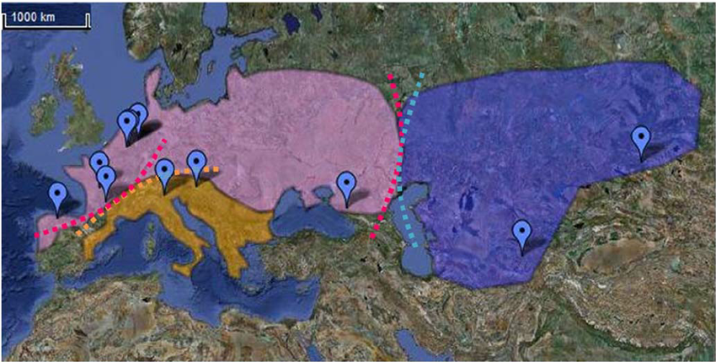
Homo neanderthalensis
Oko statusa „neandertalskog čoveka“, da li je on podvrsta naše vrste ili zasebna vrsta, dugo su se vodile polemike.
Johan Furlot, 1856. god. u Nemačkoj (Feldhofer, dolina Neander), otkriveni fosilni ostaci.
Živeo je u periodu od pre 500 000 – 30 000 god.
Živeo je širom Evrope i Bliskog istoka (u zapadnoj Aziji se proširio do juga Sibira). Neki od najpoznatijih nalazišta fosila: Feldhofer (Nemačka), La Ferasi (Francuska), Vindija (Hrvatska), Šanidar (Irak), Mezmajskaja (Rusija).
https://www.researchgate.net/figure/Map-representing-Neanderthal-geographical-distribution-in-groups_fig2_24278457

Slide 41
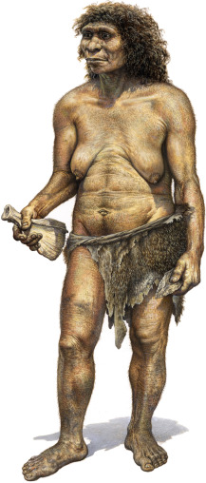
Lobanja je duža i niža, sa istaknutim vilicama i zakošenim čelom (u odnosu na savremenog čoveka).
Srednji deo lica je isturen (ova osobina se ne sreće kod H.erectus, kao ni kod savremenog čoveka).
Kranijalni kapacitet: prosek 1450 cm³, nešto je veći nego kod savremenih ljudi (1350cm³), što se povezuje sa većom telesnom masom.
Po građi tela, slični su savremenim ljudima, adaptiranim naživot u hladnim predelima – niski i zdepasti (smanjena površina, sa koje se odaje toplota), izuzetno snažni, na šta ukazuju teške i masivne kosti, sa tragovima snažnih mišića. Nos je veliki-zagrevanje vazduha.
https://www.sciencedirect.com/topics/biochemistry-genetics-and-molecular-biology/homo-neanderthalensis

Slide 42
Imali su razvijenu materijalnu kulturu i mnogo napredniju tehnologiju izrade oruđa u odnosu na H.erectus i arhaičnog čoveka.
Musterijanska tehnologija izrade oruđa - komade kamena lepe za štapove (koplja). Bili su izuzetni lovci.
Tragovi na skeletima ukazuju da su vodili brigu o povređenima i bolesnima i prvi su sahranjivali svoje mrtve (najstarija grobna mesta su starosti oko 100 000 god.).
Gen FOXP2 – evolucija govora.
Fosilni tragovi neandertalaca nestaju pre oko 30 000 god.
Uzroci iščezavanja:
Promena klime (erupcija vulkana pre 40 000 god.)
Indirektna borba za resurse sa savremenim čovekom
Pretpostavljalo se da je H. sapiens potisnuo neandretalce, ali su postojala različita mišljenja oko toga da li su se ukrštali i da li je bilo genetičke razmene koja je potisnula osobine neandretalaca. Rezultati molekularne paleontologije su ukazali da su razlike genetičkih sekvenci velike, te da nije bilo ukrštanja.

Slide 43
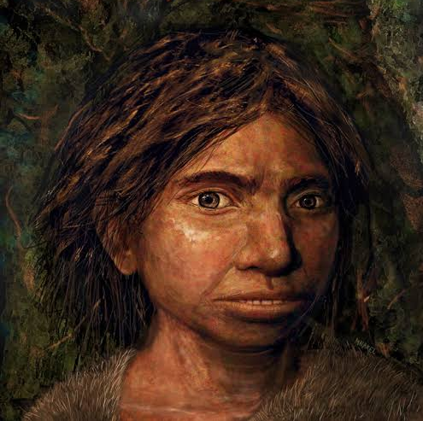
Denisovci
Savremenici neandertalaca;
Severna, istočna, južna Azija I Australija. Nalazište: pećina Denisova (Sibir).
Ukrštali su se sa neandertalcima I sa savremenim čovekom (Melanežani I Aboridžini imaju 5% DNK sličnosti sa denisovcima).
Prilagođeni uslovima hipoksije (Tibet).

Slide 44
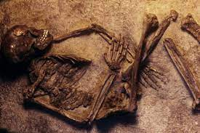
Homo naledi
Slepa grana u filogenetskom stablu.
Pećina južne Afrike, 2013. god., pronađeni delovi skeleta, koji ukazuju na sličnost sa H. sapiens i H. neanderthalensis, ali je kranijalni kapacitet dosta manji (oko 500 cm3).
https://worldofpaleoanthropology.org/2023/01/15/interested-in-homo-naledi/

Slide 45
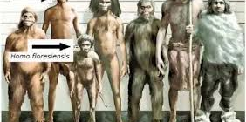
Homo floresiensis - "Hobiti"
Ostrvo Flores, Indonezija, 2003 god. (pre 100 000 do pre 17 000 god.)
Kranijalni kapacitet oko 400 cm3, do 30 kg - "ostrvski efekat"
Koristi kameno oruđe.
Slepa grana u evoluciji čoveka.

Slide 46
Pitanja i zadaci
Odgovoriti na pitanja u svesci (str. 43)

Slide 47
Homo sapiens – savremeni čovek
Prvi put se pojavljuje pre oko 190 000 god.
Prosečan kranijalni kapacitet je oko 1350cm³.
Lice je smanjeno u odnosu na ukupnu veličinu lobanje, čelo je visoko, brada istaknuta, a nadočni lukovi nisu izraženi.
Skelet je nežnije građe – lakše su kosti u odnosu na prethodne vrste.
Pre oko 40 000 god. nastaje kromanjonska kultura, oruđe je znatno usavršeno, a nešto kasnije se javlja pećinsko slikarstvo, kao i domestifikacija biljaka i životinja i izrada odela od kože.
Trend smanjenja zuba i vilice, gracilnije građe tela nastavlja se i tokom poslednjih nekoliko desetina godina.
U najpoznatije nalaze spada tyv. Kromanjonski čovek (Kro Manjon, Francuska, pre oko 30 000 god.).

Slide 48
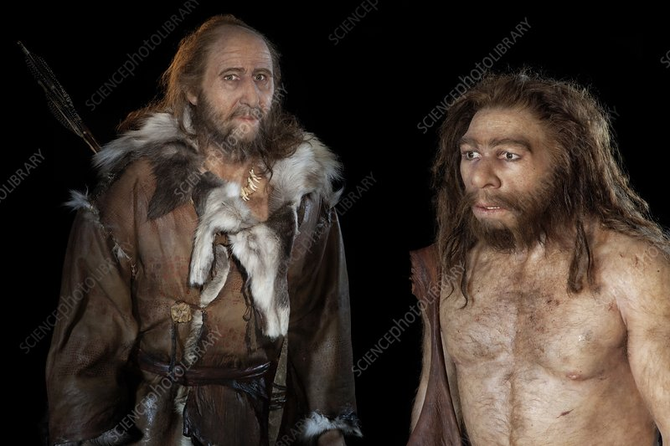
https://www.sciencephoto.com/media/481126/view/cro-magnon-and-neanderthal-models

Slide 49
Homo sapiens sapiens
Savremeni čovek je biotički faktor izuzetne snage, zbog čega se izdvaja kao antropogeni faktor.
Prirodu ne koristi, već iskorišćava i ima mogućnosti da naseli najnepristupačnije delove Zemlje.
Od ostalih vrsta se izdvaja:
Kosmopolitizmom – široki areal rasprostranjenja;
Univerzalni potrošač
Otrgao se prirodnim mehanizmima kontrole rasta populacije i brojnost raste eksponencijalno.

Slide 50
Biologija i kultura u evoluciji čoveka
Na evoluciju čoveka utiče biološko vertikalno prenošenje nasleđa kroz generacije, ali i horizontalno prenošenje znanja učenjem i imitacijom.
Ključne promene koje su uticale na bolje preživljavanje su razvoj lovaca i sakupljača, razvoj zemljoradnje i stočarstva i industrijska revolucija.
Povećana je količina i kvalitet hrane, osvojene su nove sredine, menjani su uslovi života – prema potrebama.
Čovek sam pravi nove selekcione pritiske na sopstvenu vrstu:
nova hrana sa viškom šećera i masti;
bolji načini i uslovi lečenja;
veće migracije stanovništva
veća zagađenost životne sredine
veća svest o štetnom uticaju na životnu sredinu.

Slide 51
Homo sapiens – adaptivni tipovi
Od kromanjonaca se razvijaju tri adaptivna tipa:
Mongoloidni
Kavkazoidni
Negroidni
Promene u društvenom i kulturnom životu
Ne postoje rase, već adaptivni tipovi – razlike u spoljašnjem izgledu su nastale usled različitih uslova života.

Slide 52
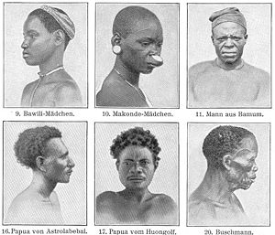
Negroidni tip
Koža – tamnija boja, kosa – crna, kovrdžava, nos- pljosnat, široke nozdrve, oči – tamne. Starosedoci Afike, Južne Amerike i Australije.
Adaptacije:
Tamna boja kože – visoko UV zračenje;
Kovrdžava kosa – vazdušasti sloj štiti od sunca;
Izduženo telo, debele usne, ogoljene desni – termoregulacija.
https://en-academic.com/dic.nsf/enwiki/10907133

Slide 53
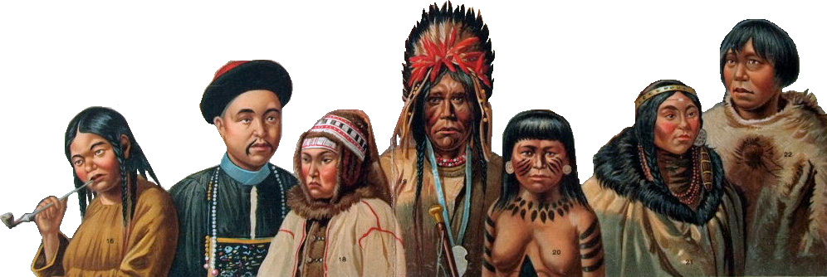
Mongoloidni tip
Koža – bledožuta do crvenkasta
Kosa – ravna, crna; odsustvo maljavosti lica;
Oči – tamne, „kose“
Narodi Azije i Severne Amerike (Indijanci i Eskimi).
Adaptacije:
Eskimi: zdepasta građa (velika površina, mala zapremina) – efikasno zadržavaju toplotu i imaju visoku produkciju energije.
Mongoloidi (epikantus-kose oči) – zadebljanje kože gornjeg kapka sužava proreze zenice i štiti od jakih vetrova.
https://en-academic.com/dic.nsf/enwiki/11761293

Slide 54
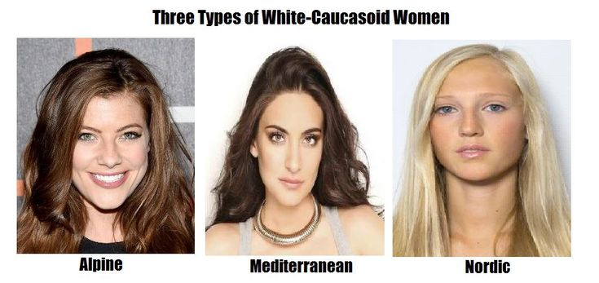
Kavkazoidni tip
Koža – pretežno svetla boja
Kosa – različite nijanse i boje, preovlađuje svetla
Oči – različite boje (1. Nordijski, 2. Dinardiski, 3. Mediteranski, 4. Alpski, 5. Istočno-Baltički, 6. Turanoidski, 7. Arapski, 8. Irano-Avganistanski)
Arapski tip – zakrivljen, izdužen nos – zaštita sluzokože nosa od vetrova.
https://www.pinterest.com/pin/three-types-of-whitecaucasoid-women-by-italiandragon96--449797081533710370/

Slide 55
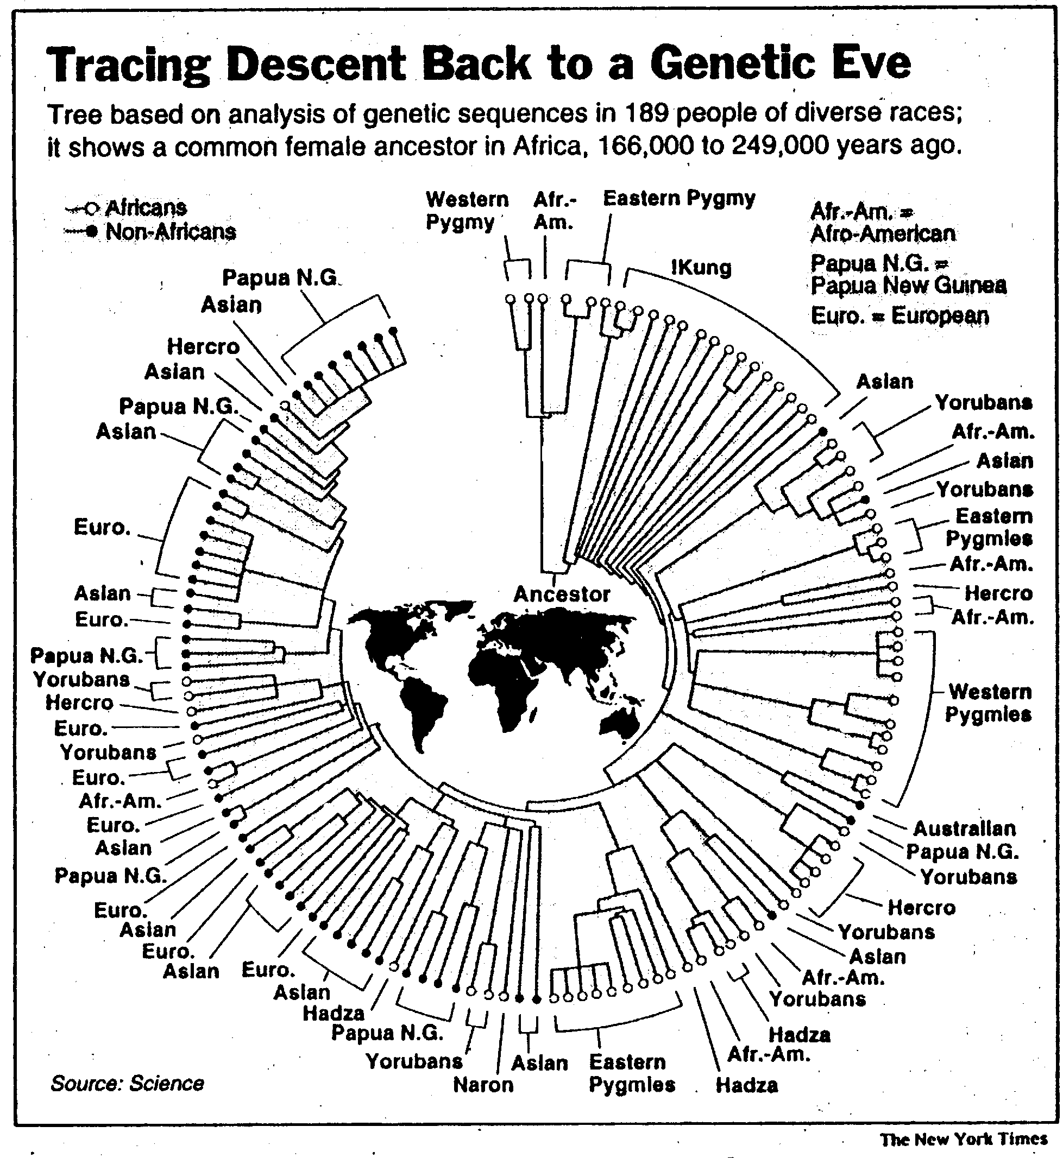
Kako je došlo do pojave modernog čoveka? Osnovni modeli
Model zamene II izlaska iz Afrike (Mitohondrijalna Eva)
Po ovom modelu, savremeni ljudi su postali u Africi, u lokalnim populacijama aehaičnog Homo sapiensa, najverovatnije u oblasti Kenije i Tanzanije.
Iz istočne Afrike su migracijama naselili najpre Bliski Istok, Evropu i južnu Aziju, a zatim i ostale delove sveta.
Zahvaljujući boljim adaptacijama su potisnuli populacije arhaičnih ljudi.
https://www1.udel.edu/chem/white/C667/DatingEveCS3p2.html

Slide 56
Multiregionalni model – „Regionalni kontinuitet“
Prema ovom modelu, razlličite populacije arhaičnih ljudi, koje su naseljavale Afriku, Evropu i Aziju, prošle su, nezavisno jedna od druge, kroz slične evolucione promene, koje su, u približno isto vreme, dovele do pojave savremenog H. sapiens.
Ovaj model je manje verovatan.

Slide 57
Paleontološki i molekularno-genetički podaci
Ako je prvi model tačan, tada se očekuje da se prelazni fosili nađu u samo jednom regionu, kao i da genetičke razlike između populacija ljudi u svetu budu relativno male.
Takođe, očekuje se da genetička varijabilnost bude najveća u regionu gde su savremeni ljudi nastali (podsaharska Afrika).
Ako je model multiregionalne evolucije tačan, paleontološki podaci iz različitih delova sveta bi trebalo da pokazuju simultane promene osobina i struktura populacija.
Veći broj savremenih paleontoloških i genetičkih podataka podržava prvi model.
Fosilni podaci sa više lokaliteta podsaharske Afrike potvrđuju pretpostavku da je Afrika mesto nastanka savremenih ljudi.
Takođe, molekularne filogenije bazirane na analizi mitohondrijalne DNK, ukazuju na Afriku kao mesto nastaka savremenih ljudi – „Mitohondrijalna Eva“.

Slide 58
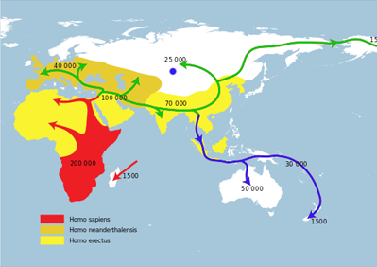
Migracija Homo sapiens- a
Preci današnjih ljudi su se pre oko 100,000-70,000 godina naglo proširili iz Afrike (gornja slika, označeno crvenom bojom). Prvo su naselili Arabiju i Srednji Istok, gde su se ukrstili sa Neandertalcima (zelena linija). Ta grupa je zatim migrirala ka istoku i severozapadu, potiskujući Neandertalce i preostale erektuse pred sobom. Jedna istočna grupa je naišla na Denisovljane, i ukrstila se sa njima (plava linija; plava tačka označava Denisova pećinu), pre nego što je nastavila put ka Okeaniji i Australiji. Istočna grupa koja se nije ukrštala sa Denisovljanima je naselila Tibet, Kinu, a zatim (prelazeći Beringov moreuz) i Ameriku. Zapisi u genima se mogu i dan danas jasno videti u DNK sastavu modernih stanovnika.

Slide 59
Literatura:
Dragana Cvetković – sinopsis za predavanje – autorizovana skripta, Biološki fakultet, 2006.
https://www.youtube.com/watch?v=DZv8VyIQ7YU
https://teorijaevolucije.com/evolucija_coveka/
https://www.pbslearningmedia.org/resource/clim10.sci.ess.watcyc.evoclimate/climate-and-human-evolution/
https://www.youtube.com/watch?v=SKYjpetqYWI

